Slide 3
Compreender o ciclo da água.
Identificar aspectos globais sobre o consumo de água doce.
Reconhecer características físicas das bacias hidrográﬁcas.
Entender a relação entre rios e sociedades.
Identiﬁcar características das bacias hidrográﬁcas mundiais e brasileiras.

Slide 4
Principais conceitos que você vai aprender:
Hidrosfera;
Bacia hidrográﬁca;
Nascente e foz de um rio;
Regime de um rio: pluvial, niveal (ou nival), glacial e misto;
Foz em delta e estuário;
Denagem exorreica, endorreica, arreica e criptorreica.

Slide 5
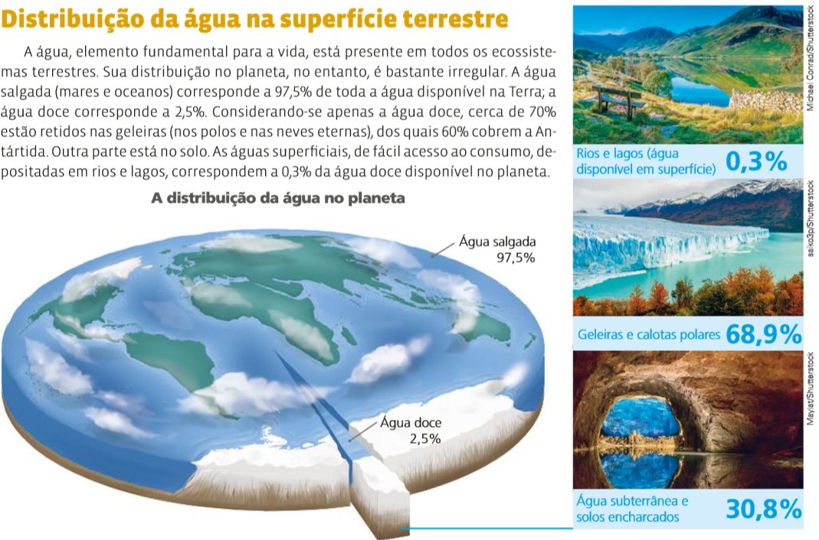
Distribuição da água na superfície terrestre

Slide 6
Distribuição da água na superfície terrestre
A água, elemento fundamental para a vida, está presente em todos os ecossistemas terrestres. Sua distribuição no planeta, no entanto, é bastante irregular.

Slide 7
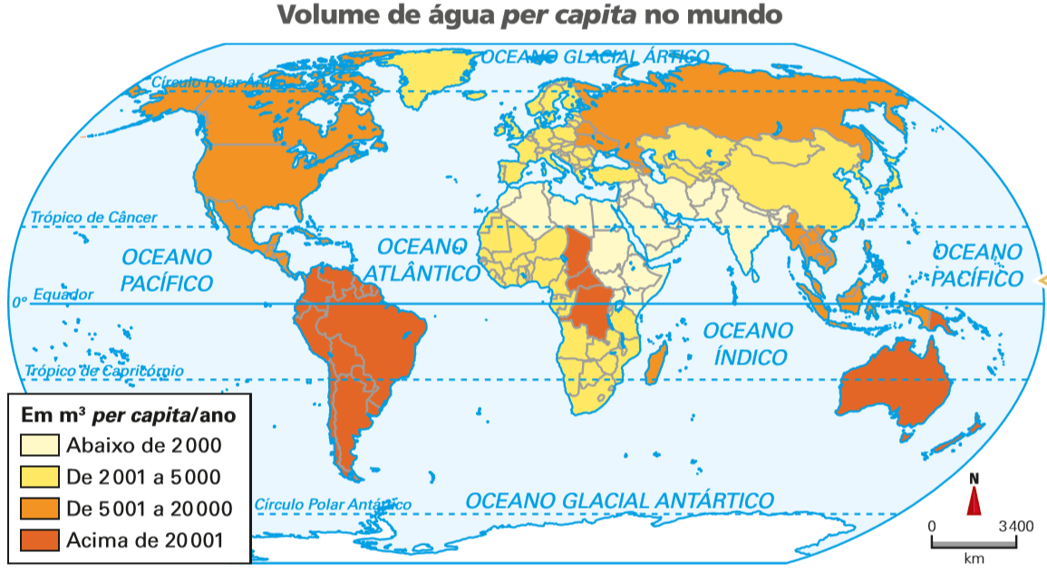
Consumo mundial de água doce
ONU. (Adaptado.)

Slide 8
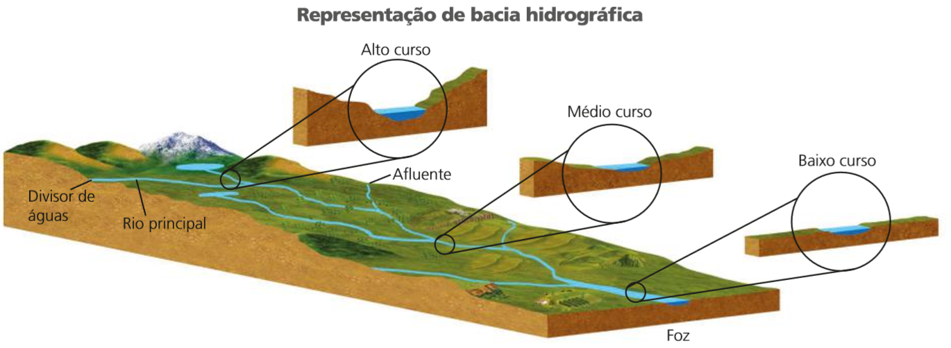
Bacias hidrográﬁcas
Todo rio percorre um curso, desde a nascente até a desembocadura (ou foz). No caminho, pode captar mais água de outras nascentes e se avolumar. Toda essa área abrange a região de influência dos vários cursos de água, que vêm de regiões diferentes, mas convergem para um mesmo ponto. Comporta, portanto, determinada quantidade de água em processo de escoamento, até mesmo pluviais, mas também um volume de partículas sólidas, e é chamada bacia hidrográﬁca.

Slide 9
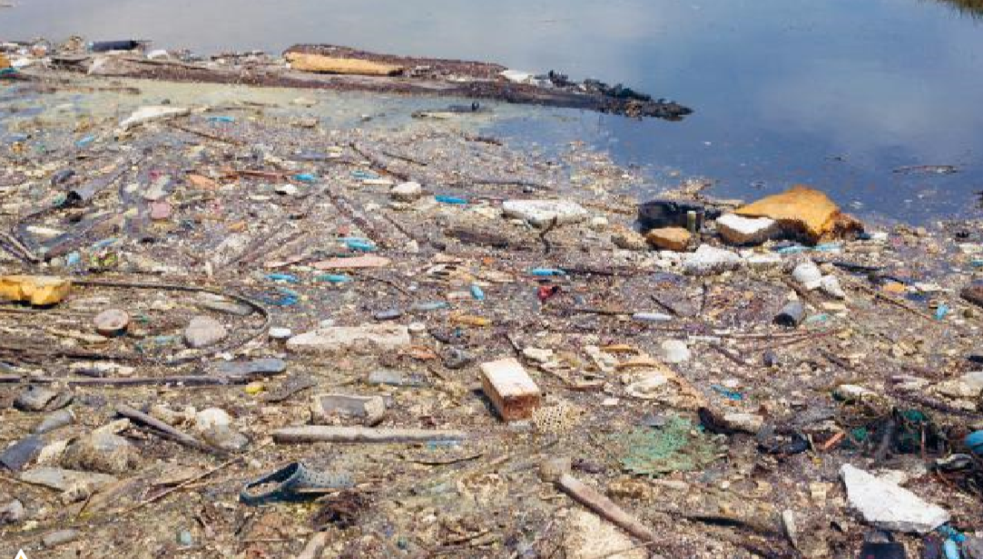
Os rios e as sociedades
yut4ta/Shutterstock

Slide 10
Os rios e as sociedades
yut4ta/Shutterstock
O uso dos cursos fluviais é bastante expressivo em vários setores de atividades, como na agricultura, no transporte, no abastecimento urbano, na pesca e no lazer.

Slide 11
Os rios e as sociedades
yut4ta/Shutterstock
Os sistemas de irrigação são uma forma de transportar umidade para áreas com baixa pluviosidade (permanente ou temporária) ou para irrigar culturas que necessitam de maior volume de umidade.

Slide 12
Os rios e as sociedades
yut4ta/Shutterstock
O transporte ﬂuvial é considerado a forma mais barata de transporte a longas distâncias, pois consegue conduzir grandes quantidades de carga com custo reduzido.

Slide 13
Os rios e as sociedades
yut4ta/Shutterstock
O abastecimento urbano é, hoje, uma das maiores preocupações das autoridades sanitárias, pois grande parte dos rios que fornecem água às cidades está poluída ou enfrenta algum tipo de degradação.

Slide 14
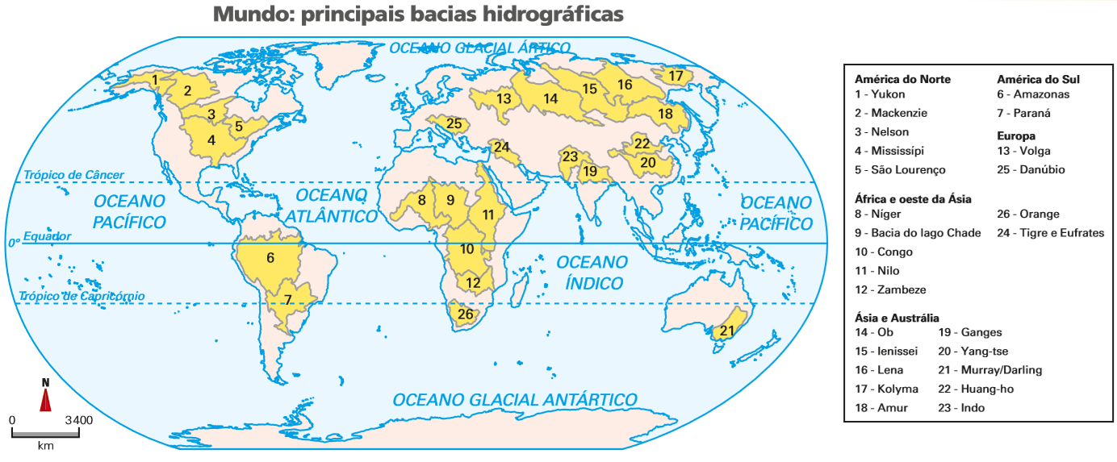
Principais bacias hidrográﬁcas
Unesp; WCMC; WRI; AAAS e Atlas of Population and Environment.
Estão representadas as mais importantes bacias hidrográficas do planeta.
Suas diferentes características implicam as mais diversificadas formas de utilização econômica.

Slide 15
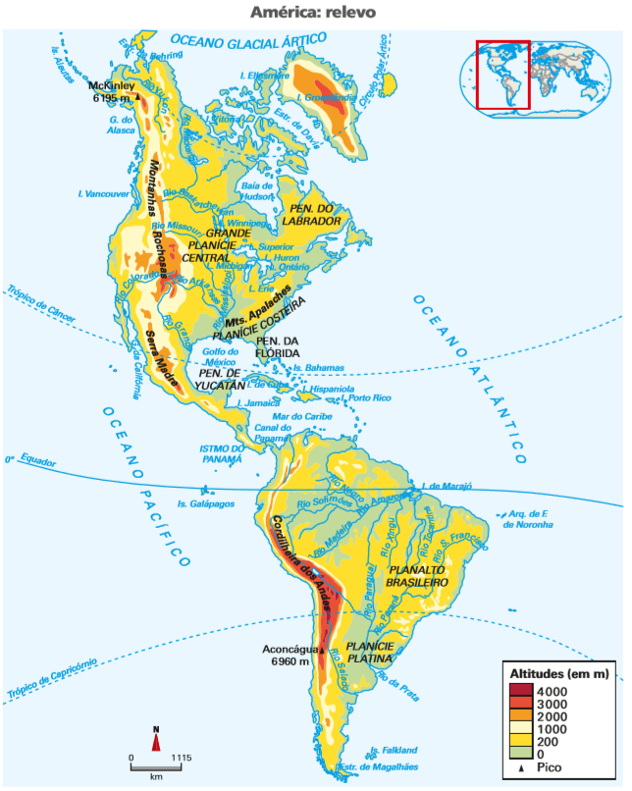
Principais bacias hidrográﬁcas
Continente americano
A América tem terras em todas as zonas climáticas, exceção feita à Zona glacial antártica. Por esse motivo, apresenta uma rede hidrográfica densa e bastante variada.
ATLANTE De Agostini. Novara: Istituto De Agostini, 2010.

Slide 16
Principais bacias hidrográﬁcas
Continente americano
Em virtude do grau de importância para o transporte, destacam-se os rios a seguir:
Na América do Norte, os rios Mackenzie e São Lourenço, bacias dos rios Mississípi-Missouri e do rio Hudson e dos rios Colorado, Colúmbia e Sacramento.
Na América do Sul, rio Orenoco, na Venezuela; a bacia Amazônica, cuja maior parte se encontra no Brasil; a bacia Platina; a bacia do São Francisco e a bacia dos rios Araguaia-Tocantins, ambas em território brasileiro.
ATLANTE De Agostini. Novara: Istituto De Agostini, 2010.

Slide 17
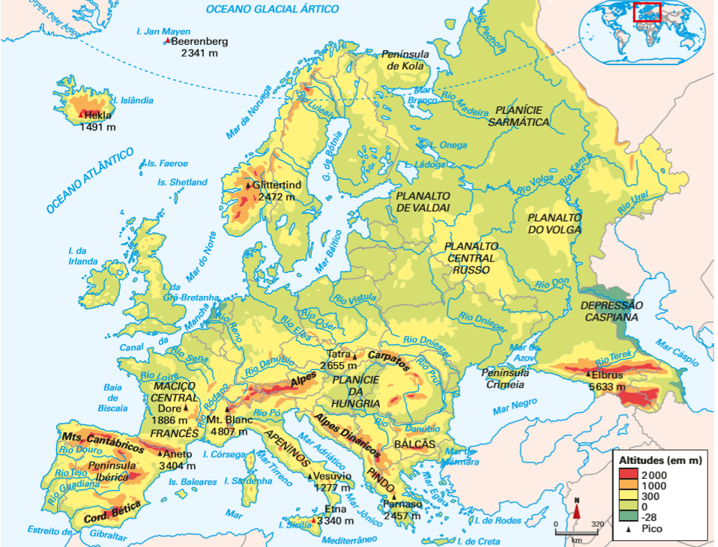
Principais bacias hidrográﬁcas
Europa
ATLANTE De Agostini. Novara: Istituto De Agostini, 2010.

Slide 18
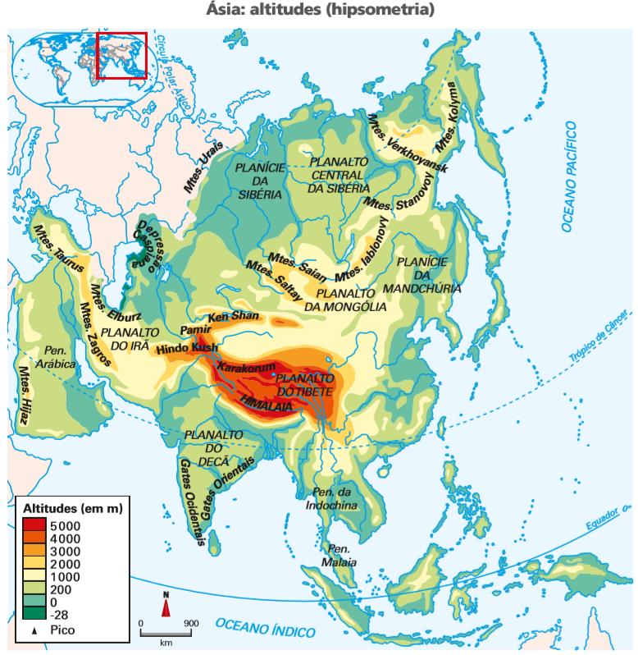
Principais bacias hidrográﬁcas
Ásia
O mais extenso continente apresenta regiões de grandes contrastes climáticos, indo desde as regiões desérticas (como as do Oriente Médio) até as tropicais (no Sudeste Asiático).
ATLANTE De Agostini. Novara: Istituto De Agostini, 2010.

Slide 19
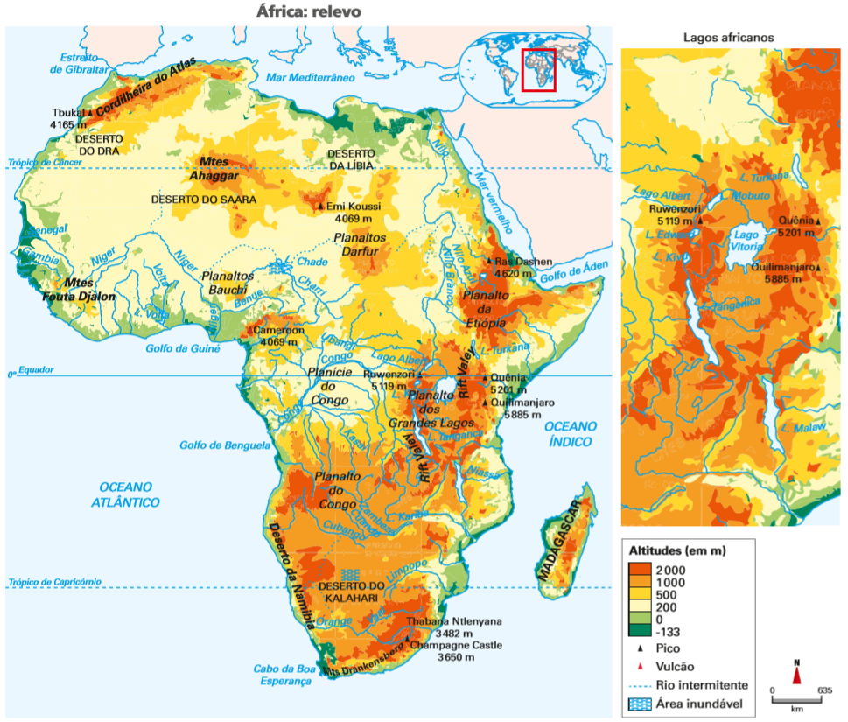
Principais bacias hidrográﬁcas
África
CALDINI, Vera Lúcia de Moraes; ÍSOLA, Leda. Atlas geográfico Saraiva. São Paulo: Saraiva, 2013.

Slide 20
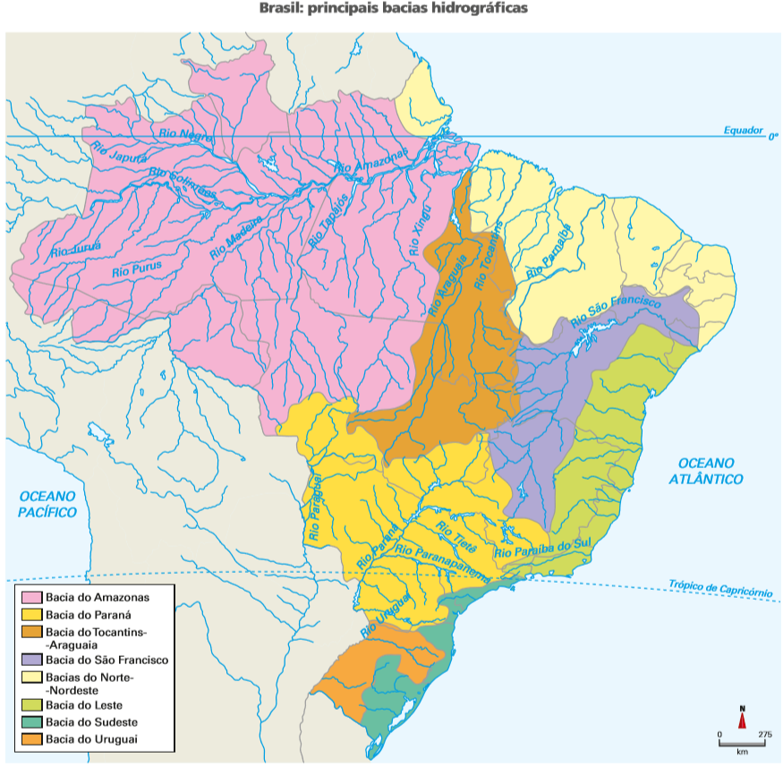
Principais bacias hidrográﬁcas
Brasil
A hidrografia brasileira caracteriza-se por apresentar predomínio de rios planálticos e de depressão e regime pluvial tropical, com grande volume de água no verão e elevado potencial hídrico.
IBGE. Atlas geográfi co escolar. Rio de Janeiro, 2012.

